Slide 1


Urbanisation et conflits fonciers dans le périurbain de Kankan en République de Guinée Dr Idrissa FEINDOUNO Université Julius Nyerere de Kankan, Guinée

Slide 2
Plan de la présentation
Introduction
Contexte et justification
Problématique
Objectifs
Hypothèses
Méthodologie
Résultats
Conclusion

Slide 3
Contexte et justification
un croit démographique annuel significatif, 3,38% en 2024 alors le croit population guinéenne s’élevait à 2,9% (RGPH4, 2024)
une croissance spatiale rapide (48 à 110 km² entre 2014 et 2024)
une densité moyenne élevée (3409 hbts/ km² en 2024)
un manque de logement (3 à 6 hbts/chambre en 2024)
un taux d’urbanisation considérable allant +37%-39% (2014-2024)
une occupation anarchique des espaces +2 parcelles/lots par acquéreurs (souvent 100 ha/pers 2024)
une spéculation foncière élevée (+100 000 000 GNF/11 525 USD/600m²)
une récurrence des conflits fonciers (82,14% en 2014)

Slide 4
Problématique
Accroissement de la population
Résidence & Transport individuels
Exploitation minière
Urbanisation
Extension urbaine
Mutations foncières
Dédensification urbaine
Développement de la technique et technologie
Migration
Exploitation commerciale
Exploitation industrielle
Gouvernance foncière
Délocalisation & éloignement des champ de culture
Insécurité alimentaire
Spéculation foncière
Insécurité foncière
Pollution & dégradation de l’environnement
Pauvreté
Menace de l’activité agricole
Reconversion socioprofessionnelle
Conflits fonciers
Etc.

Slide 5
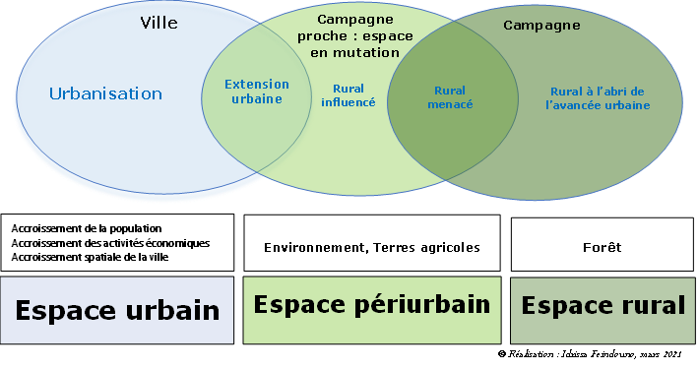
Schéma 1: Caractéristique, facteurs et processus d’urbanisation
Problématique

Slide 6
Problématique
Problème de recherche : la persistance des lotissements incontrôlés engendre des conflits dus à la spéculation foncière partant du centre urbain en passant par la zone périurbaine jusqu’au niveau des communes rurales de Kankan.
Question de recherche : Comment la spéculation spatiale de la ville de Kankan constitue-t-elle un facteur de conflits fonciers dans le périurbain ?

Slide 7
Objectifs
décrire les effets et caractéristiques de la spéculation foncière dans les localités périphériques,
analyser la gestion foncière caractérisée par le niveau élevé des conflits ;
expliquer les implications de la spéculation foncière sur le patrimoine foncier et l’espace agricole périurbain de Kankan.

Slide 8
Hypothèses
la spéculation foncière est caractérisée par un fort lotissement anarchique et répété soutenue par un croît démographique accéléré et une sollicitation de plus en plus grande en logement dans les espaces périphériques.
le mécanisme de gestion foncière basé sur la multiplication des acteurs conduit à des conflits fonciers au niveau du périurbain ;
la gouvernance foncière au niveau de la population périurbaine se traduit par des spéculations foncières, source de conflits fonciers qui dégradent le tissu social au sein des communautés .

Slide 9
Méthodologie
Méthode : une méthode mixte
Approche théorique : l’analyse spatiale
Techniques de collecte d’informations
la recherche documentaire ;
l’observation ;
les enquêtes de terrain.

Slide 10
Résultats:
Les effets de la spéculation sur le foncier dans les localités périphériques
De fortes spéculations caractérisent aujourd’hui la gestion de la terre dans cette partie de la ville de Kankan.
Les lotissements répétés accélèrent la réduction des terres périurbaines au profit des bâtis et des infrastructures.

Slide 11
Résultats:
La gestion foncière et le niveau élevé des conflits dans le périurbain de Kankan
La diversité d’acteurs se justifie par la satisfaction d’un certain nombre d’intérêts, va contribuer à la montée des spéculations foncières ;
Le désengagement de l’État du lotissement a réduit son pouvoir de contrôle ou d’arbitrage au profit de certains particuliers ;
les différentes interventions ont fini par instaurer l’anarchie dans la gestion foncière des territoires périurbains ;
La récurrence des Conflits fonciers (82,14% en 2024)

Slide 12
Résultats:
Les implications des spéculations foncières sur le patrimoine foncier et agricole périurbain de Kankan
élévation du coût de la parcelle du centre-ville et son évolution vers la périphérie (en moyenne 50 000 000 GNF soit 3 267 950 FCFA, 4950 Euro et 5762 USD/parcelle en 2024),
Réduction des terres rurales (2 à 6 ha grignotés en 2024)
Faible niveau de la production (70%)
Reconversion socioprofessionnelle (76,22%)

Slide 13
Conclusion
une forte demande de logements favorisée par une croissance démographique accélère les lotissements anarchiques appuyée par les spéculations foncières de certains acteurs,
Un pouvoir de l’État vis-à-vis de la gouvernance foncière reste faible devant celui des propriétaires terriens motive les conflits qui fragilise le tissu social.

Slide 14
Conclusion
Apports :
les acteurs de la chaîne foncière
les autorités de l’urbanisme et habitat
les gestionnaires du foncier
Limite : le nombre de quartiers/villages
Perspectives : plusieurs axes de recherches

Slide 15
Thank you!
Email de contact : i.feindouno@anaq-edu.org / feindriss@gmail.com ; Téléphone: +224 622 432 045
Université Julius Nyerere de Kankan, Guinée, Conakry

